Slide 1
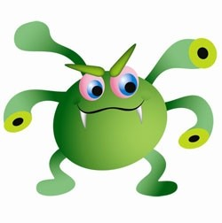
সবাইকে শুভেচ্ছা

Slide 2
পরিচিতি
মোঃ মামুনুর রশীদ
সহকারী শিক্ষক
দেবকরা মারগুবা ডঃ শহীদুল্লাহ মেমোরিয়াল উচ্চ বিদ্যালয়
শাহরাস্তি, চাঁদপুর।
মোবাইল: 01726 126141
E-mail: mamundmdsmhs@gmail.com
তথ্য ও যোগাযোগ প্রযুক্তি
অষ্টম শ্রেণি
তৃতীয় অধ্যায়
(তথ্য ও যোগাযোগ প্রযুক্তির নিরাপদ ও নৈতিক ব্যবহার)
সময়: ৫০ মিনিট
তারিখ: ২৭/০৫/২০২০

Slide 3
ছবিতে তোমরা কী দেখতে পাও?

Slide 4
আজকের পাঠ
ক্ষতিকারক সফটওয়্যার

Slide 5
শিখনফল
এই পাঠ শেষে শিক্ষার্থীরা...
ক্ষতিকারক সফটওয়্যার কী তা বলতে পারবে;
ক্ষতিকারক সফটওয়্যারের প্রভাব বিশ্লেষণ করতে পারবে।

Slide 6
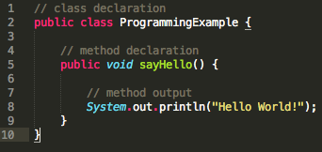
কম্পিউটারে কোনো কাজ করতে হলে সেটি প্রোগ্রামিংয়ের মাধ্যমে সম্পন্ন করতে হয়।

Slide 7
প্রোগ্রাম
অ্যাপ্লিকেশন সফটওয়্যার
সিস্টেম সফটওয়্যার

Slide 8
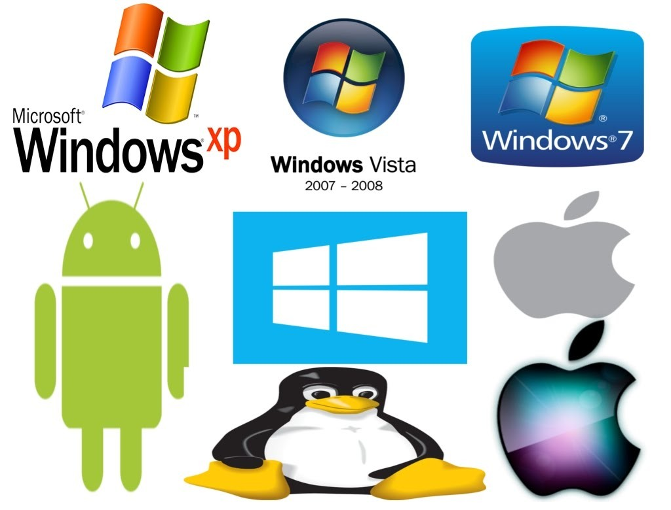
সিস্টেম সফটওয়্যার কম্পিউটারের হার্ডওয়্যারসমূহকে যথাযথভাবে ব্যবহারের পরিবেশ নিশ্চিত করে।

Slide 9
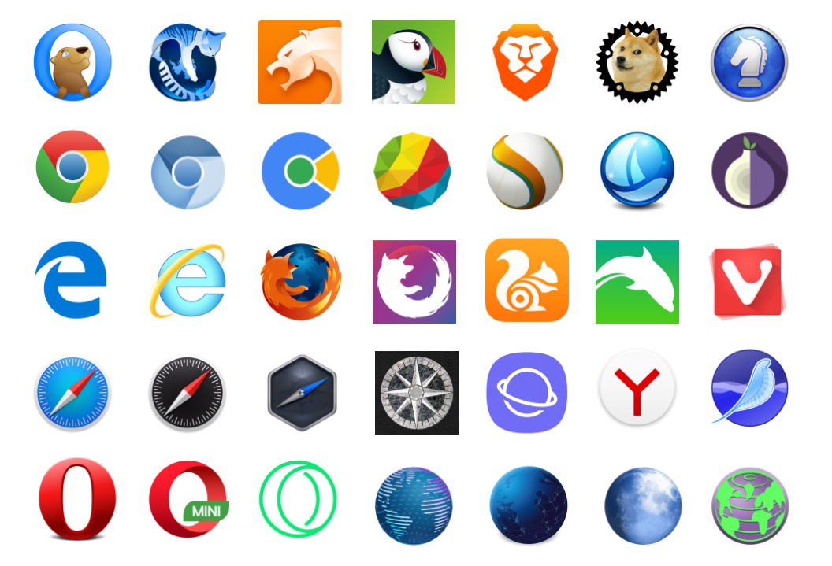
অ্যাপ্লিকেশন সফটওয়্যার দ্বারা কোনো বিশেষ কাজ সম্পন্ন করা হয়। এ জাতীয় সফটওয়্যারের সাথে আমাদের পরিচয় বেশি ।

Slide 10
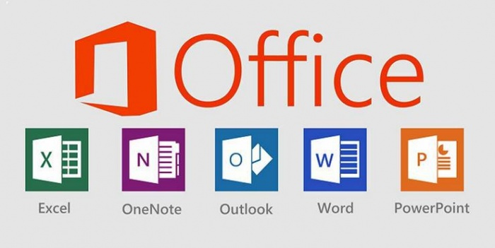
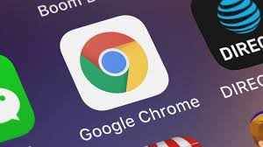
অ্যাপ্লিকেশন সফটওয়্যার যখন কাজ করে, তখন এর কিছু অংশ কম্পিউটারের প্রধান মেমোরিতে অবস্থান নেয় এবং বাকী অংশগুলো অপারেটিং সিস্টেমের সহায়তায় অন্য কার্যাবলি সম্পন্ন করে।

Slide 11
এমন প্রোগ্রামিং কোডও রয়েছে যা-
সফটওয়্যারের কাজে বিঘ্ন ঘটাতে পারে;
বিভিন্ন হার্ডওয়্যারের সফটওয়্যার ইন্টারফেস বিনষ্ট করতে পারে;
সম্পূর্ণ কম্পিউটারের কার্যক্ষমতাকে নষ্ট করতে পারে।

Slide 12
একক কাজ
সময়: ০৫ মিনিট
ক্ষতিকারক সফটওয়্যার কাকে বলে?
Notes:
ূষিত করে

Slide 13
ক্ষতিকারক সফটওয়্যার
মেলিসিয়াস
ম্যালওয়্যার

Slide 14
ম্যালওয়্যার
এক ধরনের সফটওয়্যার
অন্য সফটওয়্যারকে কাঙ্ক্ষিত কর্মসম্পাদনে বাধার সষ্টি করে
ব্যবহারকারীর কম্পিউটারে রক্ষিত তথ্য চুরি করে
ব্যবহারকারীর অজান্তে কম্পিউটার সিস্টেমে প্রবেশাধিকার লাভ করে

Slide 15
কম্পিউটার ভাইরাস, ওয়ার্ম, ট্রোজান হর্সেস, রুটকিটস, কিলগার, ডায়ালার, স্পাইওয়্যার, এডওয়্যার প্রভৃতি ম্যালওয়ারের অন্তর্ভুক্ত
কম্পিউটারে অনুপ্রবেশকারী সব ধরনের ক্ষতিকর সফটওয়্যারের সাধারণ নামই হলো ম্যালওয়্যার

Slide 16
ক্ষতিকারক সফটওয়্যারের মধ্যে ট্রোজান হর্স বা ওয়ার্মের সংখ্যা ভাইরাসের চেয়েও বেশি
বিশ্বের বিভিন্ন দেশে সাইবার আইনের মাধ্যমে ম্যালওয়্যারের উন্নয়ন ও প্রকাশ নিষিদ্ধ করা হয়েছে
বিভিন্ন ধরনের এন্টিভাইরাস, এন্টি-ম্যালওয়্যার কিংবা ফায়ারওয়ালের মাধ্যমে ব্যবহারকারীগণ ম্যালওয়্যারের হাত থেকে পরিত্রানের চেষ্টা করে
সারাবিশ্বে ইতোমধ্যে অসংখ্য ম্যালওয়্যার তৈরি হয়েছে, প্রতিনিয়ত হচ্ছে

Slide 17
শুরুর দিকে বেশিরভাগ ম্যালওয়্যারই পরীক্ষামূলকভাবে বা শখের বশে তৈরি করা হয়
বিশ্বের প্রথম ইন্টারনেট ওয়ার্ম- মরিস ওয়ার্মও শখের বশে তৈরি করা হয়েছে
অনেক অসৎ প্রোগ্রামার অসৎ উদ্দেশ্যে ম্যালওয়্যার তৈরি করে থাকে

Slide 18
দলগত কাজ
সময়: ১০ মিনিট
ম্যালওয়্যারের ক্ষতিকারক প্রভাবগুলো চিহ্নিত কর।
Notes:
ূষিত করে

Slide 19
মূল্যায়ন
কম্পিউটারে কয় ধরনের প্রোগ্রাম থাকে এবং কী কী?
কয়েকটি অ্যাপ্লিকেশন সফটওয়্যারের নাম বলো।
প্রোগ্রামিং কোড বা প্রোগ্রামসমূহ যা কম্পিউটারের জন্য ক্ষতিকর, সেগুলোকে কী বলে?
ম্যালিসিয়াস সফটওয়্যারকে সংক্ষেপে কী বলে?
কয়েকটি ম্যালওয়্যারের নাম বলো।
ম্যালওয়্যার থেকে পরিত্রাণের জন্য কী ব্যবহার করা হয়?

Slide 20
বাড়ির কাজ
ক্ষতিকারক সফটওয়্যার বলতে কী বুঝ? ব্যাখ্যা কর।
Notes:
ূষিত করে

Slide 21
সবাইকে ধন্যবাদ ........

